Slide 1


Slide 2
La place des formations dans l’évolution des métiers de la filière de l’énergie électrique

Slide 3

RESTITUTION DES TABLES RONDES

Slide 4
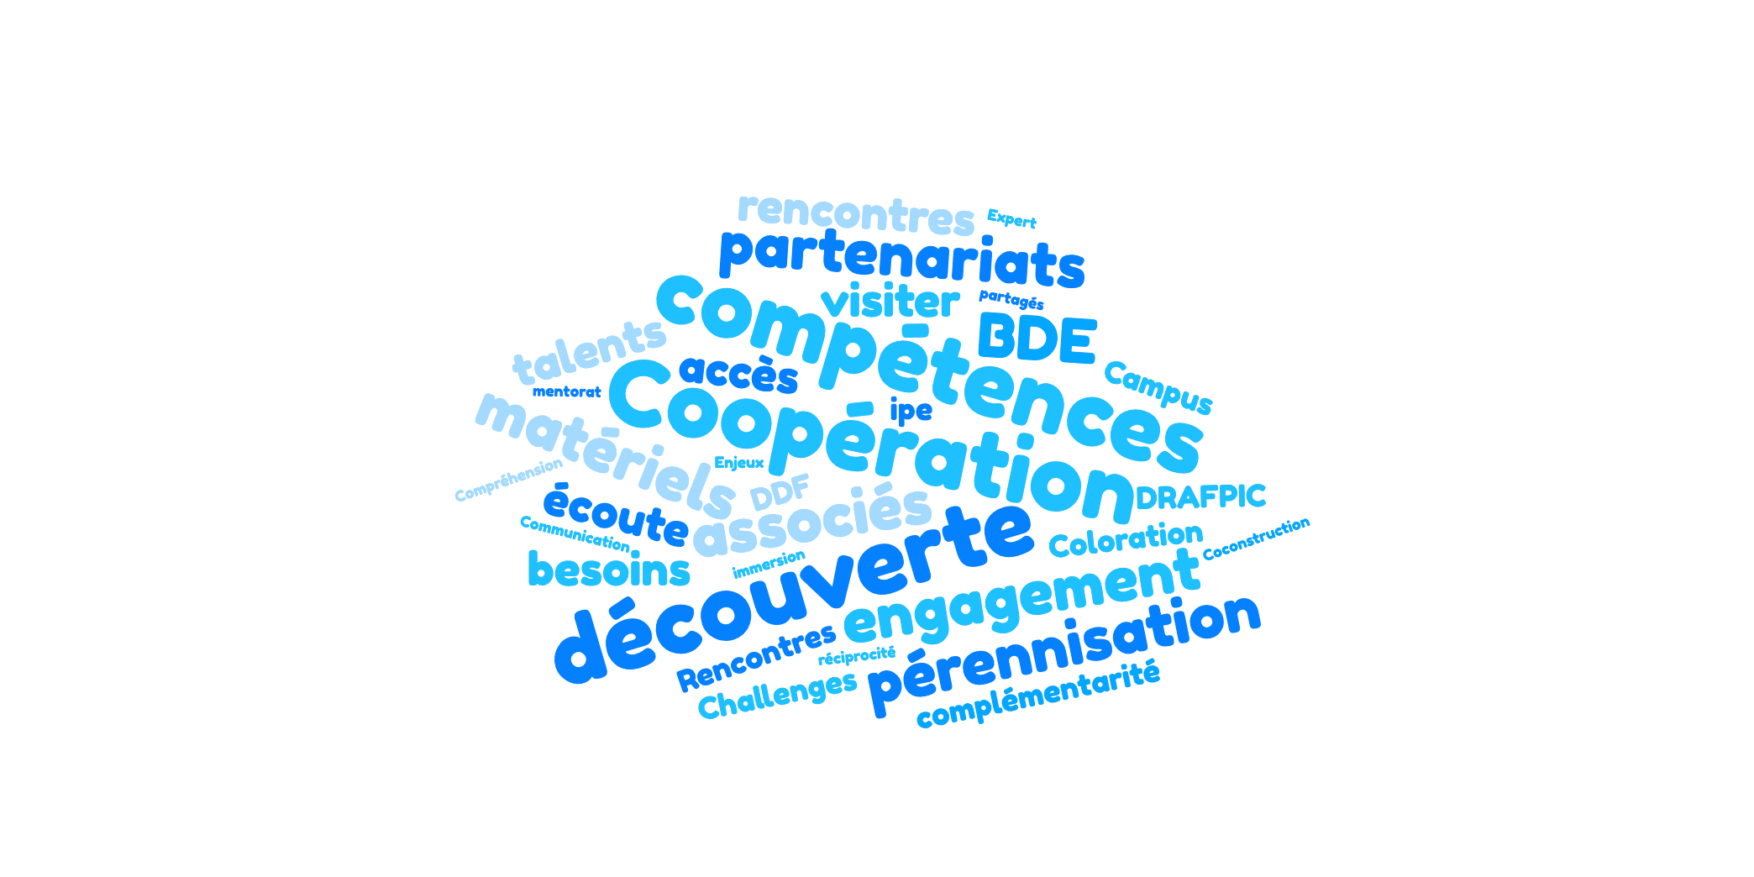
https://nuagedemots.co/
Thématique 1 : Comment l’éducation nationale et les entreprises peuvent-elles mieux travailler ensemble ?

Slide 5
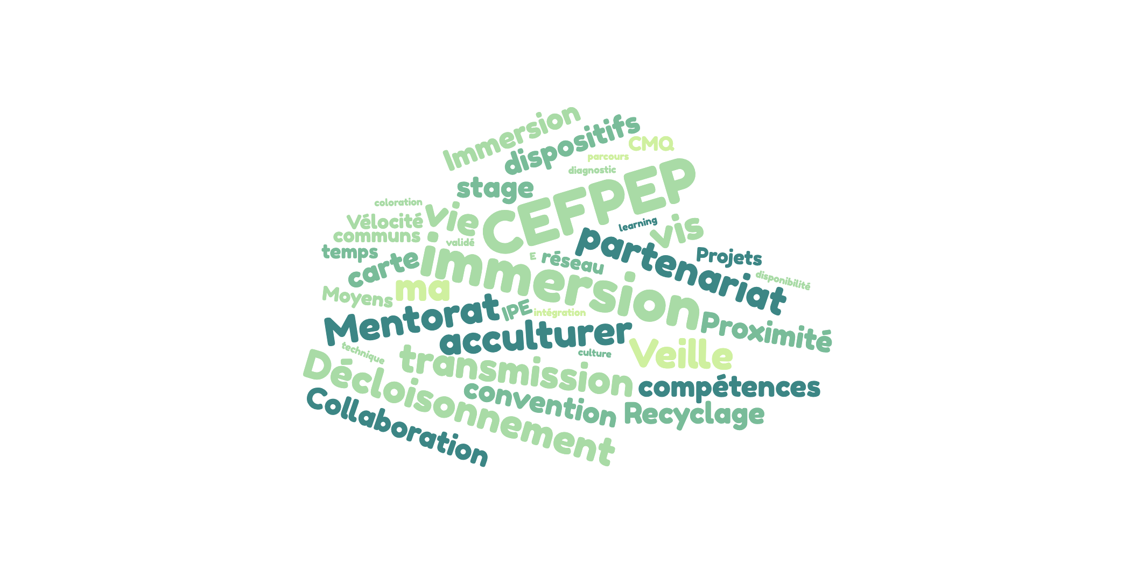
https://nuagedemots.co/
Thématique 2 : Comment développer la formation des professeurs en entreprise pour permettre aux enseignants d’être informés de l’avancée des dernières innovations technologiques ?

Slide 6
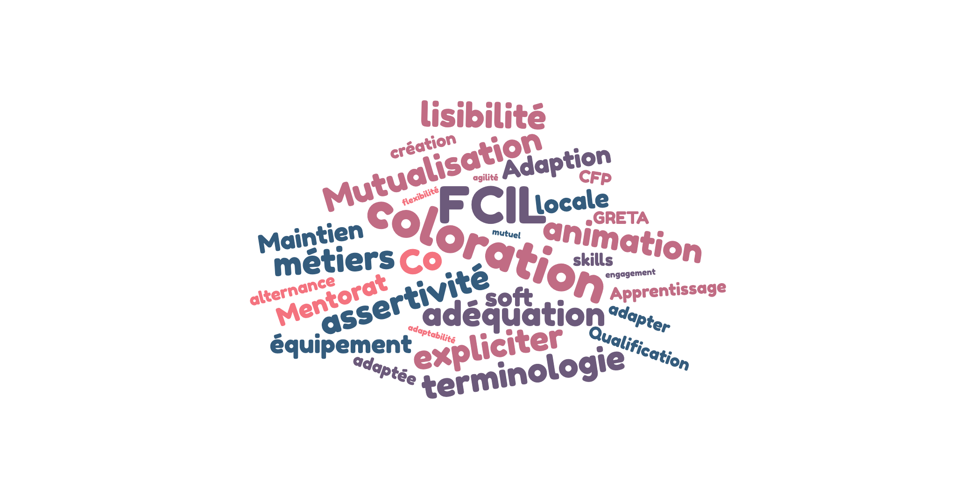
https://nuagedemots.co/
Thématique 3 : Comment orienter les formations dans l’éducation nationale pour les adapter aux besoins spécifiques des entreprises (attendus en termes de savoirs et de savoir-être) ?

Slide 7
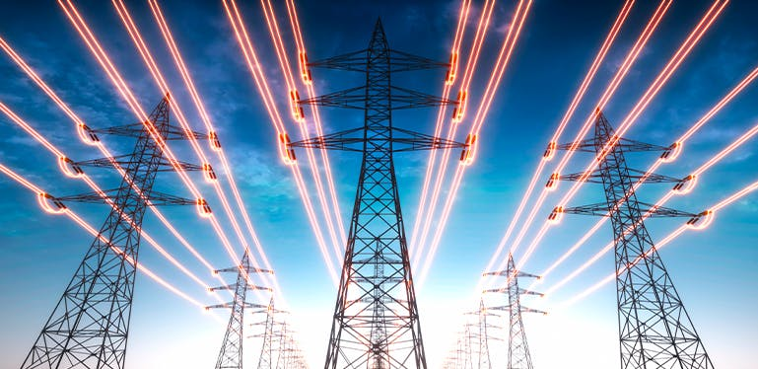
LES CHIFFRES CLE DE LA FILIERE ELECTROTECHNIQUE

Slide 8
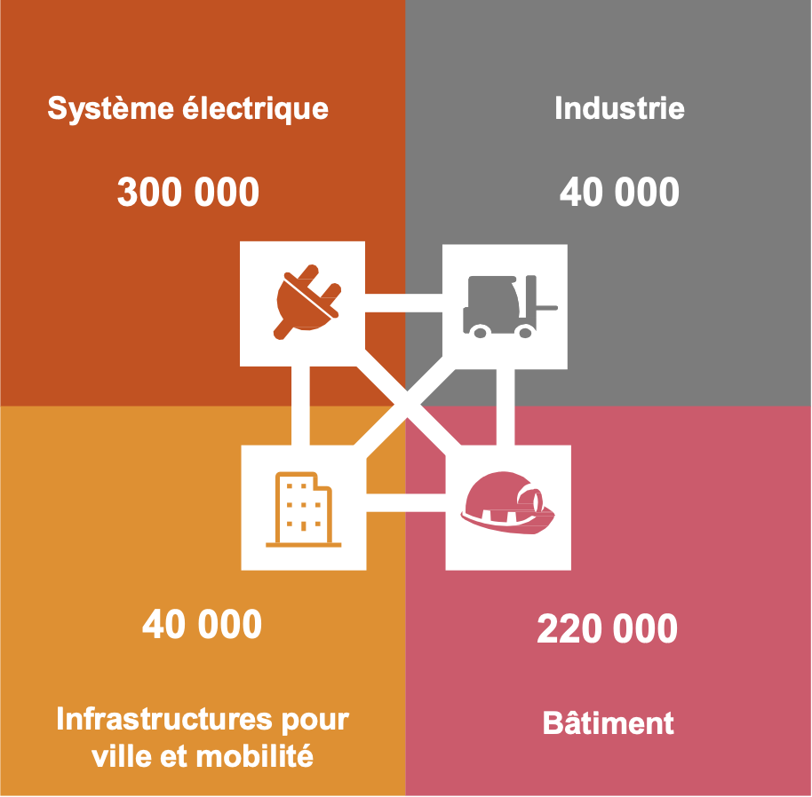
Un besoin en emplois croissant porté par les enjeux de la transition énergétique
Une filière qui emploie en 2020 près de 600 000 personnes…
… et dont les perspectives d’emploi sont importantes :

Slide 9
Une offre de formation diversifiée du CAP au Bac+2
BTS électrotechnique
MC TRE & TEnR
CAP électricien
BP électricien
28 000+ individus en dernière année de formation
Bac Pro MELEC

Slide 10
Flux d’individus en fin de cycle en 2022
Diplôme* | Candidat(e)s | Taux H/F | Taux réussite | Taux d’emploi**
CAP | 7445 | 2,6% | 83% | 24%
BAC PRO | 14463 | 1,2% | 80% | 40%
BP | 762 | 1,3% | 83% | nd
MC | 490 | 0,6% | 84% | nd
BTS | 4832 | 2% | 72% | 62%
* CAP électricien ; Bac pro MELEC ; BP électricien ; MC Technicien rés. élec. + EnR ; BTS électrotechnique
** Données ORION 2023

Slide 11
Quelques points d’attention…
La part de l’apprentissage est de 40% au niveau BTS mais ne représente que 15% au niveau 4 – voir rapport IGESR compétences dans l’industrie
Le taux de féminisation reste très faible dans la filière électrotechnique ; à titre de comparaison, il est deux fois supérieur dans la filière maintenance industrielle au niveau 4.
Le suivi des sortants de formation reste difficile à caractériser avec précision ; près d’un jeune sur deux ne serait pas en emploi après la formation

Slide 12
Données concours enseignants (CAPLP)

Slide 13
Données concours enseignants (CAPET/Agrégation)

Slide 14
Un enjeu majeur
Au-delà de l’attractivité des filières de formation et d’emploi, le recrutement d’enseignants et formateurs est un enjeu majeur pour les années à venir.
Pour la fonction publique, une réforme des concours est à l’étude (concours au niveau L3, assouplissement des règles d’éligibilité au concours PLP, …)
Les besoins sont tels que différentes stratégies sont à investir : interventions d’experts, coopération avec les réseaux de professionnels…

Slide 15
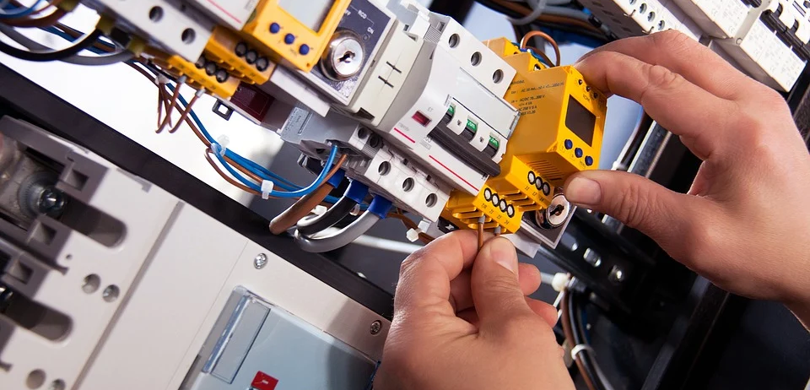
ETAT DES LIEUX DE LA RÉVISION DES DIPLÔMES

Slide 16
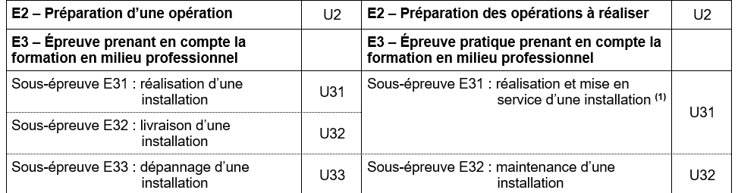
BAC PRO : écriture en blocs de compétences et reconduction (CPCi du 17 novembre 2023)
Arrêté du 8 janvier 2024 au JO du 8 mars 2024
Diplôme
actuel

Slide 17
BP : écriture en blocs de compétences et reconduction (CPCi du 17 novembre 2023)
Arrêté du 8 janvier 2024 au JO du 8 mars 2024
Diplôme
actuel

Slide 18
CAP: reconduction à l’identique. Pas de nouvel arrêté, réenregistrement de la fiche RNCP jusqu’au 31 décembre 2028 : https://www.francecompetences.fr/recherche/rncp/38401/
MC TER : reconduction à l’identique. Idem CAP, réenregistrement de la fiche RNCP
MC TRE : reconduction à l’identique. Idem CAP, réenregistrement de la fiche RNCP
BTS : rénovation récente. Arrêté du 21 fév. 2020
Des diplômes nationaux de par l’obligation d’appréhender deux secteurs (bâtiment et industrie) quel que soit le territoire tout en permettant de répondre aux besoins locaux par la détermination du 3ème secteur avec les partenaires de l’établissement de formation, ce qui peut être conforté/renforcé par des colorations et/ou des adaptations (exemple du travail conduit avec l’école des réseaux de ENEDIS tant en bac pro qu’en BTS).
Notes:
MC TER jusqu’à 2025 - MC TRE jusqu’à 2027

Slide 19
Les secteurs professionnels de la filière
quartiers, des zones d’activités
La production
BP
CAP
BAC PRO
Réseaux : Transport, distribution, communication
BTS
Réseaux : production, Transport, distribution, communication
Infrastructures
routière, ferroviaire, urbaines, aéroportuaire
Infrastructures
routière, ferroviaire, urbaines, aéroportuaire
Réseaux : production, Transport, distribution, communication
Infrastructures:
routière, urbaines
Industrie
Bâtiments
résiduel, tertiaire et industriel
Industrie
Bâtiments
résiduel, tertiaire et industriel
Bâtiments
résiduel, tertiaire et industriel
systèmes énergétiques autonomes et embarqués
Les équipements électriques des véhicules

Slide 20
Les référentiels
Annexe introductive : tableau de synthèse activités – blocs de compétences – unités
Annexe Ia : référentiel des activités professionnelles
Contextualisation/caractérisation des métiers cibles du diplôme
définition des activités
définition des tâches
Annexe Ib : référentiel de compétences
Définition des compétences attendues
définition des objectifs de formation et de d’évaluation
Annexe II : référentiel d'évaluation
définition des modalités de certification
Annexe III : stage/PFMP
définition des attendus et de l’organisation des périodes en entreprises (espace de formation à part entière)
Ces documents sont le point de départ de toute proposition pédagogique.

Slide 21
Les repères pour la formation.
Des guides riches en contenus pédagogique que chaque équipe pédagogique doit s’approprier. Dans celui du BTS, plus de 40 situations professionnelles sont proposées.
Le Réseau National de Ressources STI (RNR).
Un lieu de partage d’activités pédagogiques enrichi chaque année de nouvelles propositions.

Slide 22
Exemple de coloration dans le cadre de l’École des réseaux.
La rentrée scolaire 2023 marque le début de la coloration du Bac Pro MELEC
49 lycées engagés dans le projet des Écoles des réseaux pour la transition énergétique sur la filière du bac pro MELEC
Des inaugurations et signatures des conventions de partenariat qui génèrent de nombreuses retombées médiatiques positives sur les lycées professionnels
L’approfondissement des contenus pédagogiques avec les inspecteurs de l’éducation nationale en cours ; rédaction de 4 scénarii pédagogiques.
Cette mise en place a été rendue possible grâce à l’implication forte des IEN, des proviseurs et des chefs de projet coloration en direction régionale d’Enedis.
Expérimentation des professeurs associés en LP dans cinq académies définies par la DGRH de l’EN

Slide 23
Exemple de coloration dans le cadre de l’École des réseaux.
ARCHITECTURE DU TRAVAIL : 3 colorations du BTS électrotechnique
Spécialisation :
techniciens postes sources / techniciens d’exploitation /
techniciens de maintenance spécialisé
Spécialisation :
chef de chantiers
Spécialisation :
assistant chargé d’affaires / chargé de projet
Groupe de travail constitué de deux IA-IPR de la filière STI, deux professeurs de BTS électrotechnique, un de STI et un de Phy-Ch
L’objectif de ce collectif :
  rendre opérationnels les travaux menés par les représentants métiers afin d’en faire des scénarios de contextualisation pour la coloration du BTS électrotechnique.
  produire pour septembre, un document d’accompagnement à la mise en œuvre pédagogique de la coloration Écoles des réseaux du BTS électrotechnique décliné sur 3 spécialisations
Objectif école des réseaux : déployer la coloration des BTS pour les métiers cibles
    30 classes dès la rentrée 2024, puis 60 à la rentrée 2025 et 90 en 2026

Slide 24
Une architecture commune qui :
  Donne une grande lisibilité à la filière
  Facilite les collaborations entre équipes pédagogiques (Chantiers, préparation poursuites d’études, etc.)
  Facilite les poursuites d’études
  Facilite la mise en œuvre des technologies nouvelles qui apparaissent sur le marché pour ainsi développer une formation toujours en phase avec la réalité professionnelle

